Slide 1
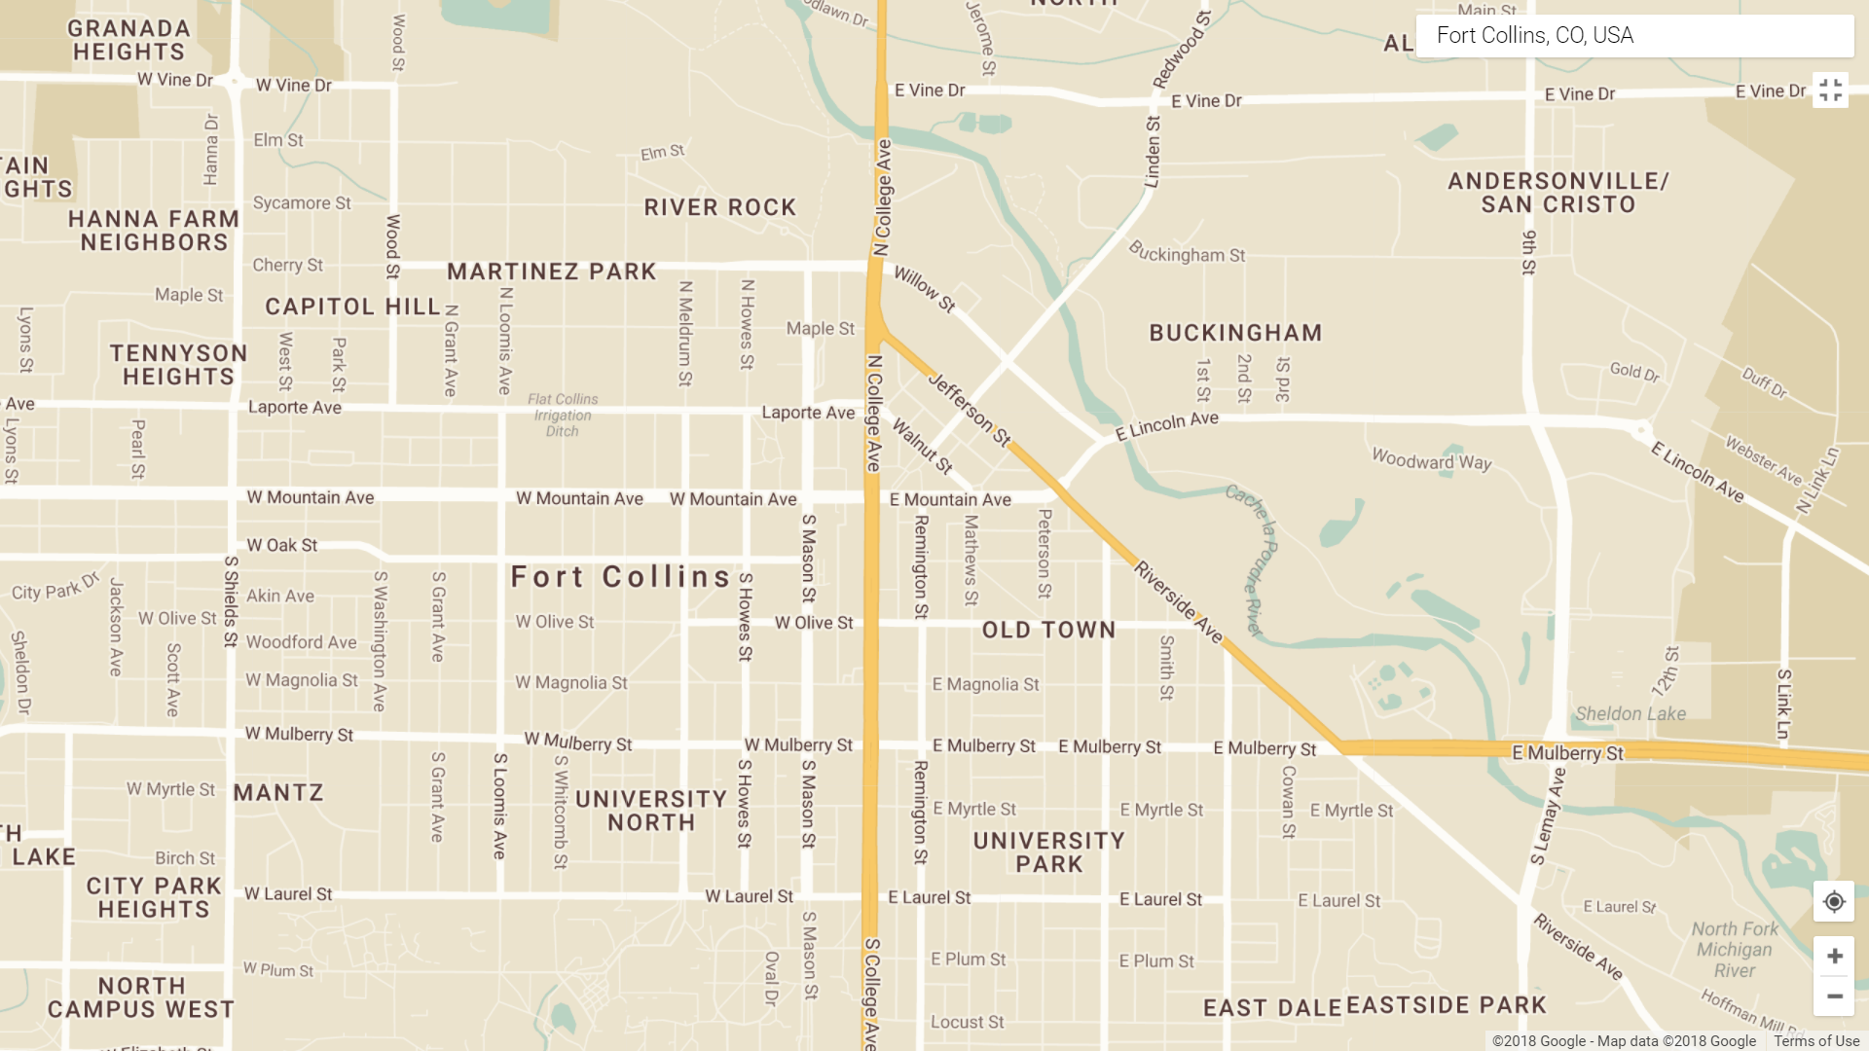
15
10
19
31
31
25
29
14
20
18
26
12
4
21
11
7
6
23
13
16
24
8
9
17
5
1
28
30
27
2
3
22

